Slide 1
Obrada upita-Oracle
Student : Saška Radenkovic 1132
Profesor: Prof. dr Aleksandar Stanimirović

Slide 2



Pregled sadržaja
Uvod
Postupak obrade upita
Prikaz faza u procesu obrade upita
Obrada podfaza
Detaljan opis svake podfaze procesa obrade upita
Parsiranje
Optimizator
Izvršenje
Zaključak

Slide 3
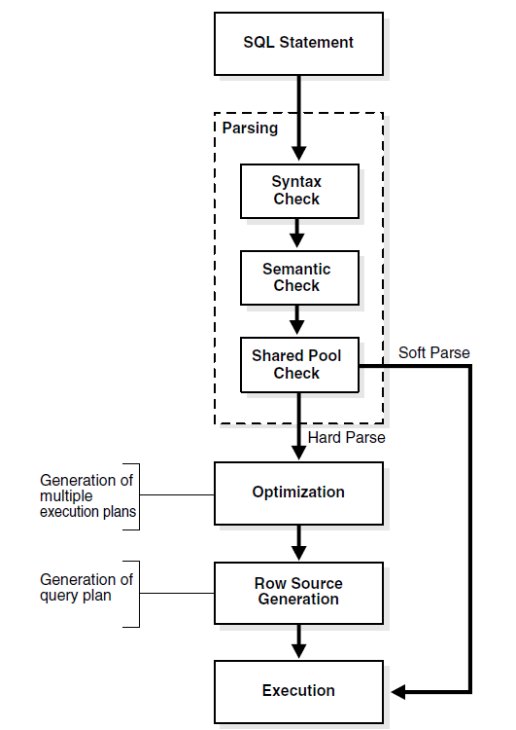
Postupak obrade upita
Soft Pars i Hard Pars prolaze kroz različite faze
Parser vrši proveru ispravnosti upita
Optimizator prima plan upita
Optimizator generiše najoptimalniji plan izvršenja
Izvršenje upita

Slide 4
Parsiranje upita
1
Soft parsing
Hard Parsing
2
Sintaksna provera
Semantička provera
Upit se nalazi u kursoru keš biblioteke
Sintaksna provera
Semantička provera
Upit se ne nalazi u kursoru keš biblioteke
Optimizacija upita

Slide 5
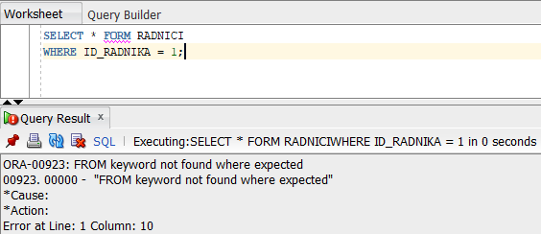
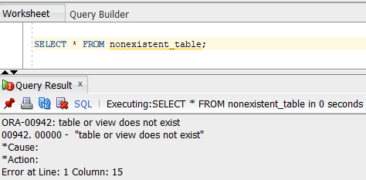
Parsiranje upita
Provera sintakse
Provera semantike
1
2

Slide 6
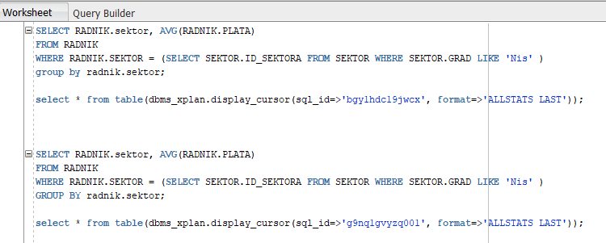
Parsiranje upita
Shared Pool Check
3
Heširanje SQL izraza
Poređenje teksta SQL izjave sa podudarnom
Referencije na objekte šeme u SQL izrazima moraju se odnositi na isti objekat

Slide 7
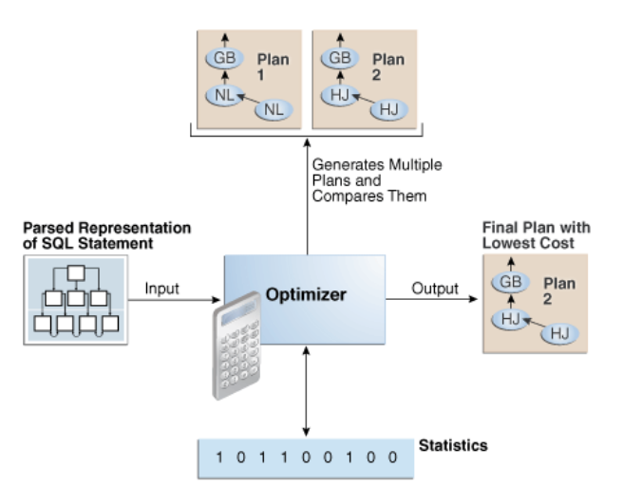
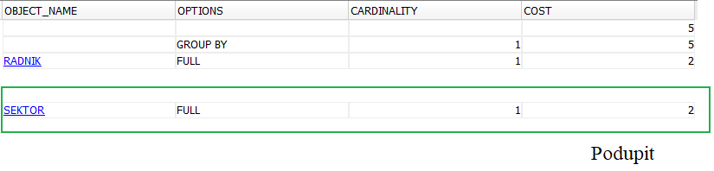
Optimizator upita
Optimizator je građeni softver za baze podataka koji određuje najefikasniji metod za pristup SQL izjavi radi obrade podataka
Optimizator poredi planove izvršenja
Optimizator generise plan izvršenja za svaki podupit

Slide 8
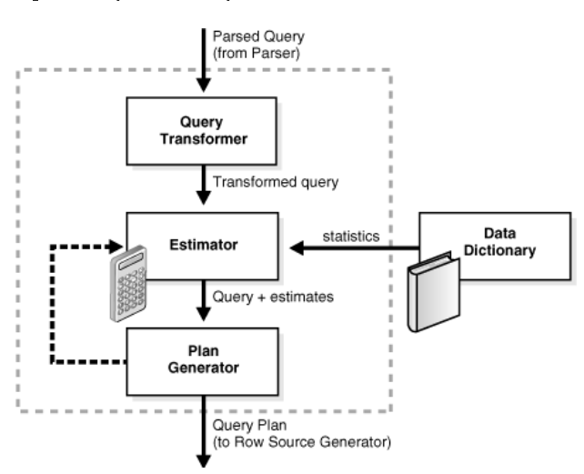
Komponente Optimizatora
Faza | Operacija | Opis
1. | Transformacija upita (eng. Query Transformation ) | Optimizator utvrđuje da li je korisno promeniti oblik upita tako da optimizator može da generiše bolji plan izvršenja.
2. | Procenjivač (eng. Estimation) | Optimizator procenjuje troškove svakog plana na osnovu statistike u rečniku podataka.
3. | Generisanje plana (Plan Generation) | Optimizator upoređuje troškove planova i bira plan sa najnižom cenom, poznat kao plan izvršenja, koji će preći na generator izvora reda.

Slide 9
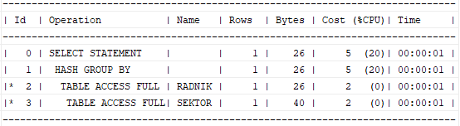
Komponente Optimizatora
Transformacija upita (Query Transformation)
Određuje da li je korisno SQL upit prepisati u novi SQL upit sa nižom cenom
Procenjivač (Estimation)
Selektivnost: Selektivnost predstavlja procenat redova u skupu redova koje upit bira , vrednosti su u opsegu od 0-1
Kardinalnost :Kardinalnost je broj redova koje je svaka operacija vratila u planu izvršenja
Trošak: Optimizator upita koristi I/O diska, upotrebu procesora i upotrebu memorije kao jedinice za procenu
3. Generator plana
Proizvodi iterativni plan, nazvan plan upita, koji je upotrebljiv od strane baze podataka, izborom jednog plana iz skupa više planova na osnovu cene

Slide 10
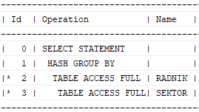
SQL izvršenje upita
Plan izvršenja predstavlja tačan redosled koraka koje je baza podataka preduzela za pokretanje upita, uključujući ključne parametre.
Operacije se mogu svrstati u 3 kategorije:
Single-child operations
Multichild operations
Joins

Slide 11
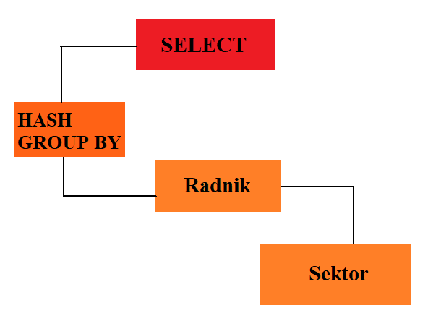
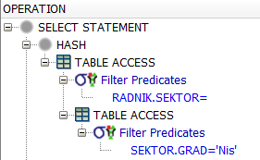
SQL izvršenje upita
Plan izvršenje se takodje može predstaviti preko grafa. Baza podataka koristi pretragu po dubini kako bi sledila plan izvršenja .

Slide 12
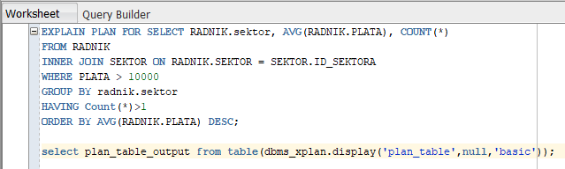
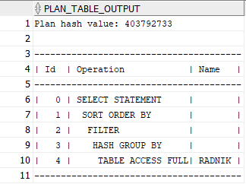
Primer komandi za prikaz plana izvršenja
Sintaksa : EXPLAIN PLAN FOR command:
Prikaz plan tabele: select plan_table_output from table(dbms_xplan.display('plan_table',null,'basic'));

Slide 13
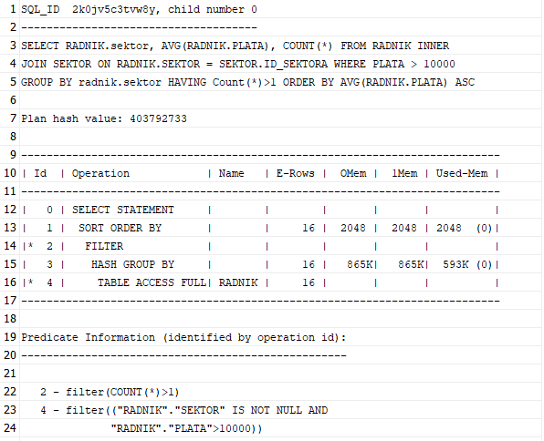
Primer komandi za prikaz plana izvršenja
Rezultat komande select * from table (dbms_xplan.display_cursor(sql_id=>'2k0jv5c3tvw8y', format=>'ALLSTATS LAST'));

Slide 14
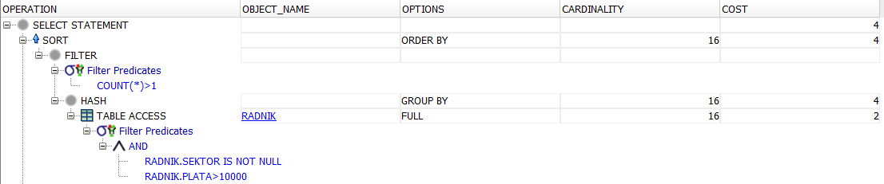
Primer komandi za prikaz plana izvršenja
Rezultat komande V$SQL_PLAN.SQL_ID:

Slide 15
Zaključak:
Najkritičnija funkcionalnost zahteva DBMS-a je sposobnost pravovremene obrade upita.
Parsiranje: sintaksa, semantika, heširanje
Optimizator: Izbor najoptimalnijeg načina za izvršenje zadatig upita
Izvršenje upita na osnovu plana izvršenja generisanog u optimizatoru
Komande : EPLAIN PLAN, dbms_xplan.display, dbms_xplan.display.cursor, V$SQL_PLAN.SQL_ID

Slide 16
Obrada upita - Oracle
Saška Radenković
Hvala na pažnji !

